Slide 1
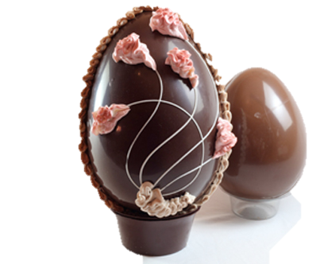
La tradición del huevo
De pascuas

Slide 2
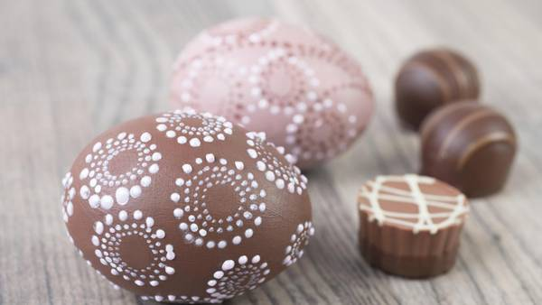
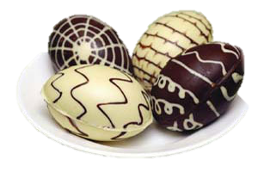
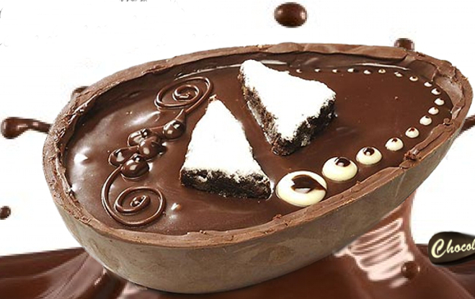
Antiguamente la iglesia aconsejaba no consumir huevos durante la cuaresma, sin embargo las gallinas seguian poniendo huevos,agenas a preceptos y normas religiosas, tirar los huevos ,hubiera sido un pecado, de tal forma que no quedaba más remedio que guardarlos. En una semana se conseguía una sobre abundancia de huevos, a los que había que dar salida.

Slide 3
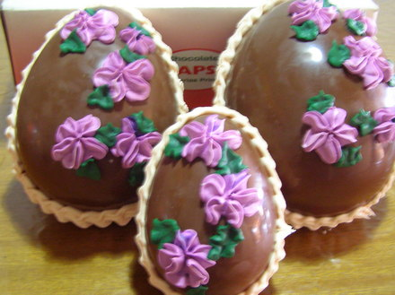
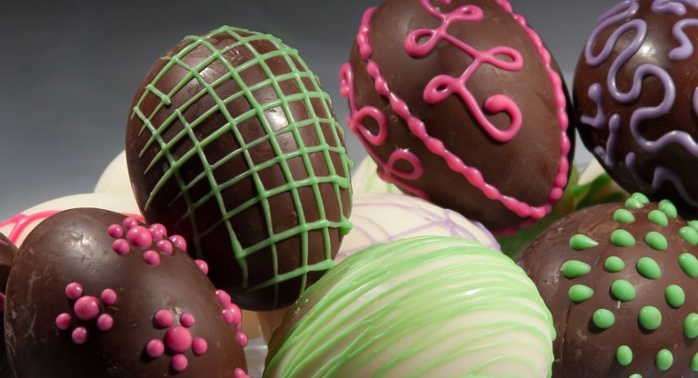
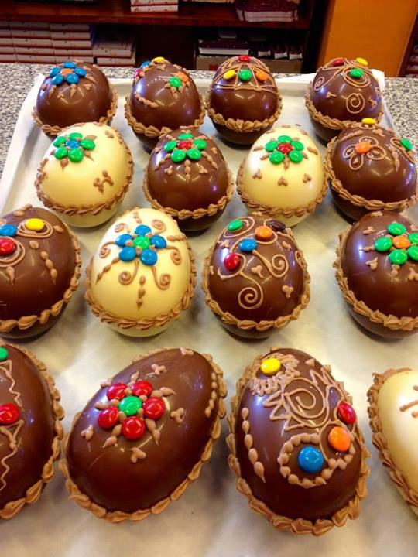
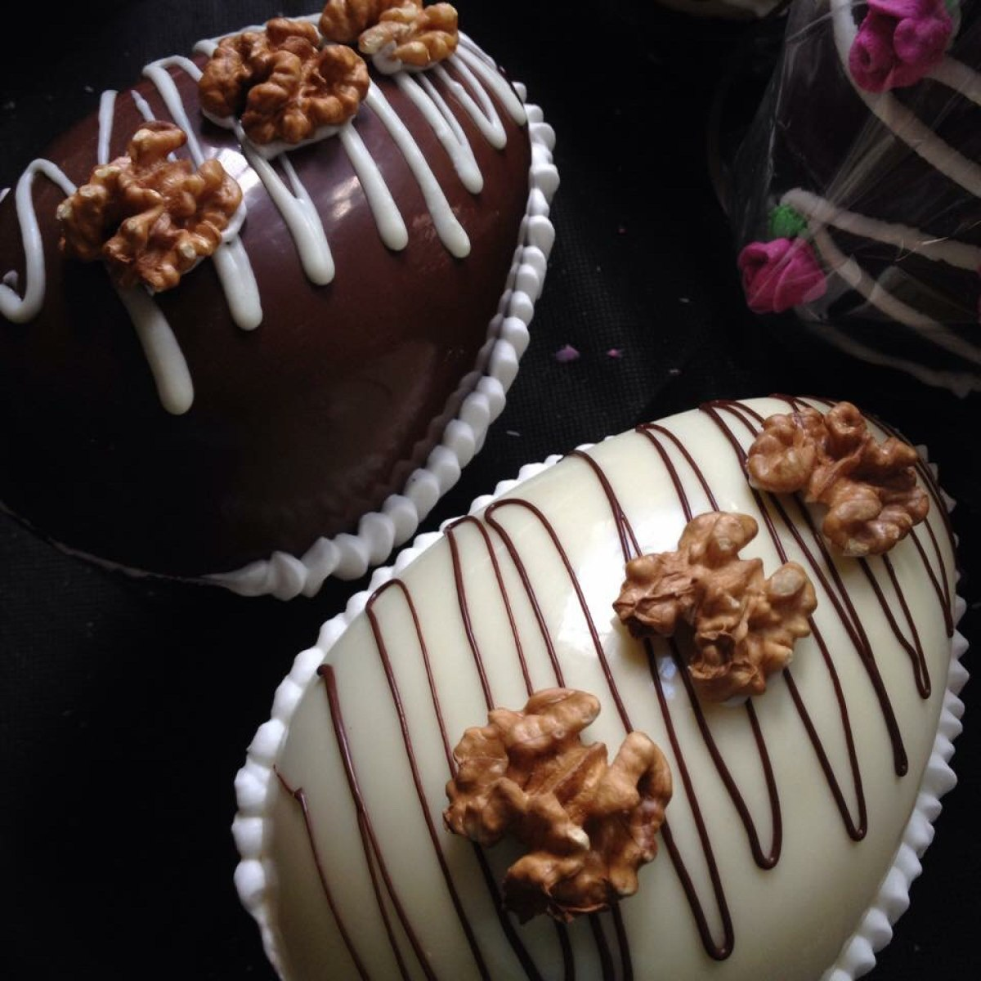

Slide 4
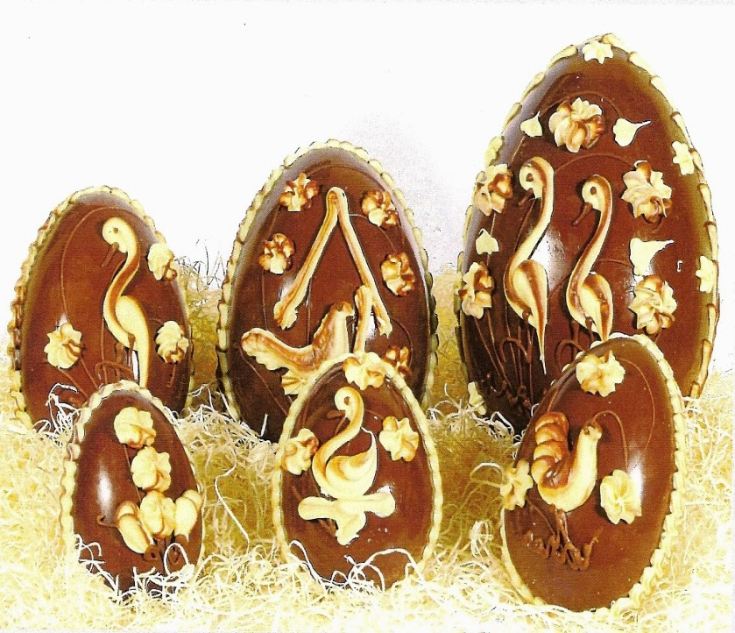
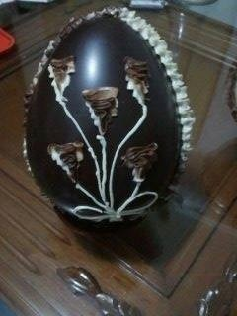
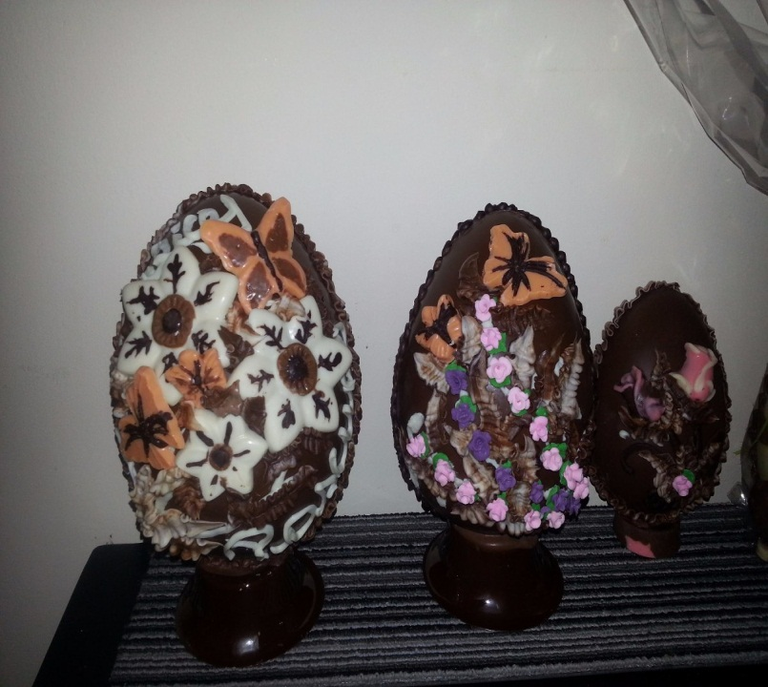
El domingo de resurrección, primer día en que este precepto ya no rige, se convertía en la fecha señalada. Que mejor que compartir o regalar los huevos que no se habían consumido durante la cuaresma, de esta forma, fue naciendo una costumbre.

Slide 5
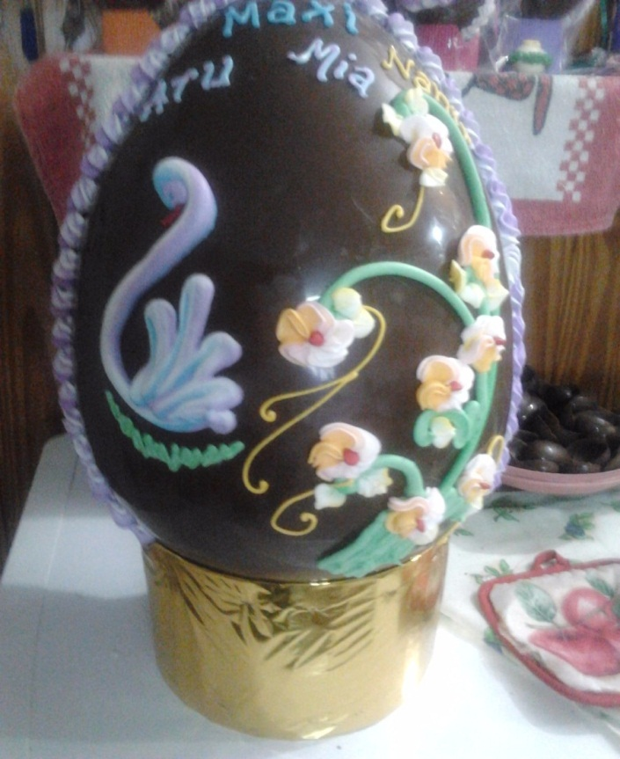
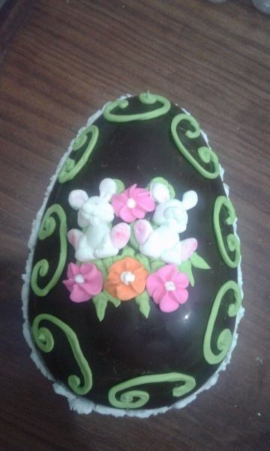
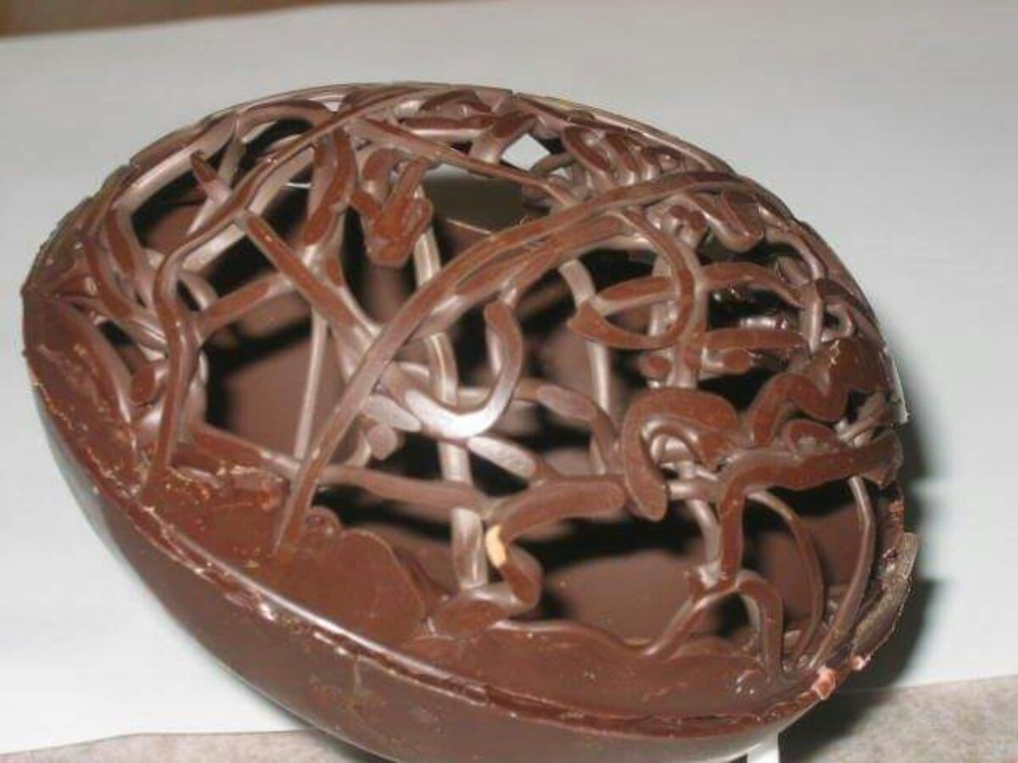
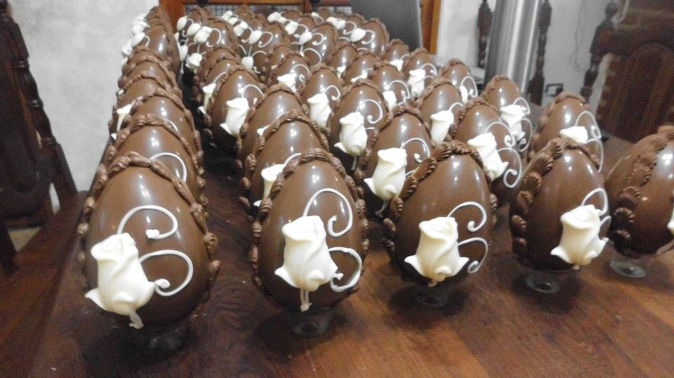
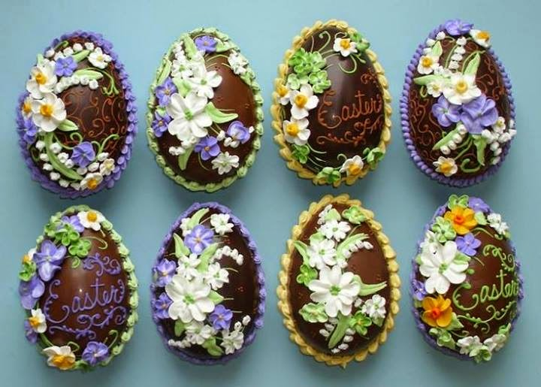

Slide 6
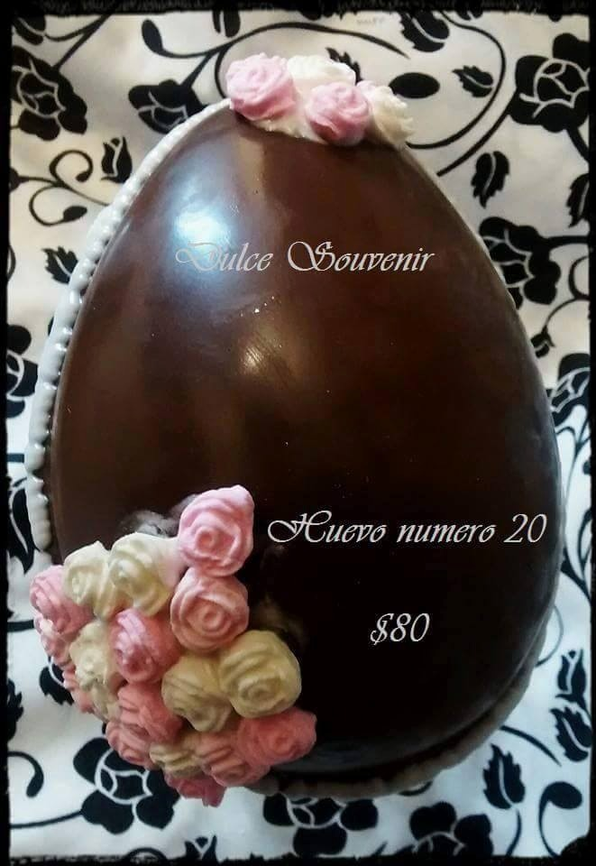
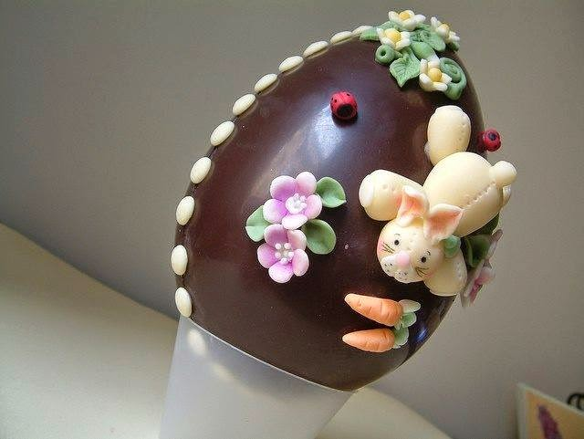
Ofrecer una cesta con huevos frescos era un magnifico detalle, se los empezó a colorear y pintar con pequeños diseños, lo que hizo que un simple huevo se convirtiera en un llamativo y original obsequio.
En el siglo XII la iglesia bendeciría la costumbre de regalar huevos como símbolo de la resurrección(se obsequiaban a la salida de misa de pascua),en el siglo XVIII, cuando la industria chocolatera comenzó a hacer avances importantes en el manejo del chocolate, implementó la idea de vaciar huevos frescos para llenarlos con chocolate, nuevas formas de elaborar huevos de chocolate surgirían con el tiempo, hasta llegar a como los vemos y degustamos en la actualidad.

Slide 7
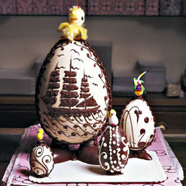
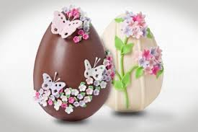
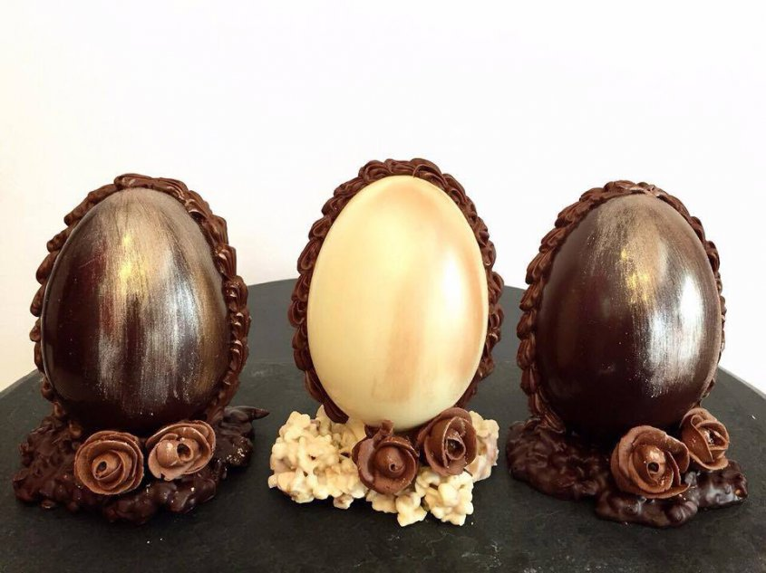
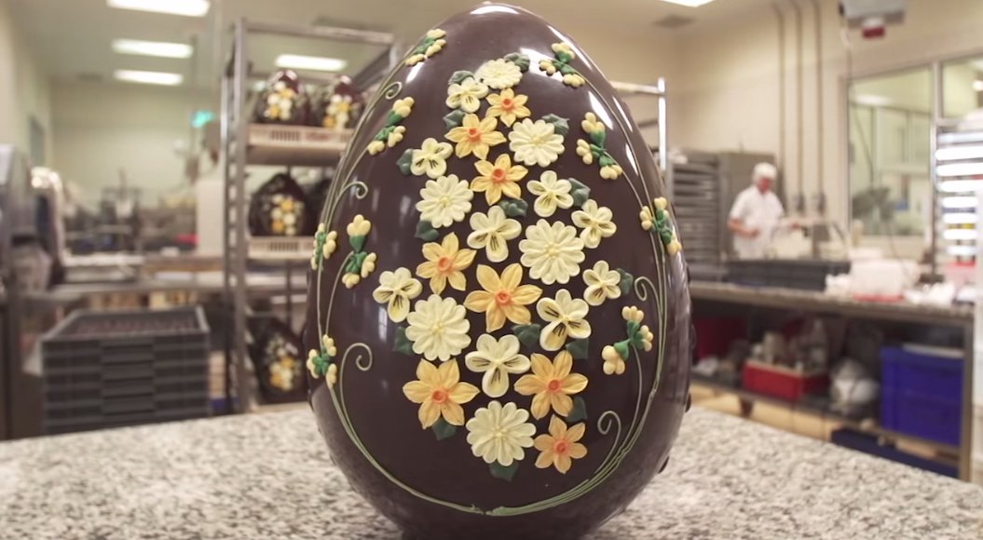

Slide 8
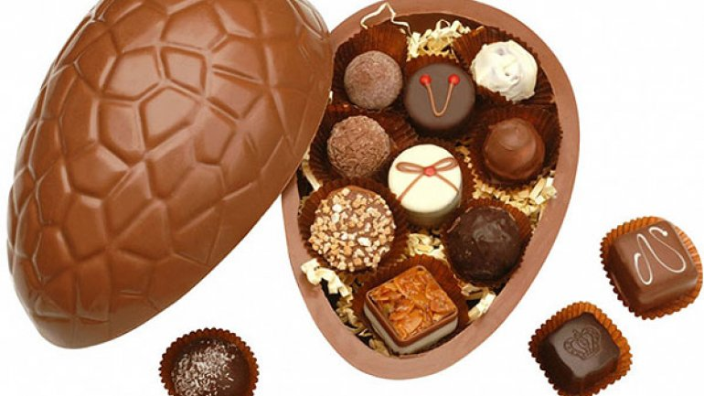
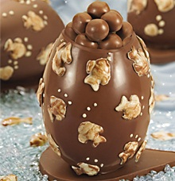
Hoy en día existe una enorme variedad en diseños y decoración de huevos de chocolate, los hay de diversos tamaños y muchos maestros chocolateros, compiten en creatividad ,a la hora de elaborar huevos de pascua ,tanto en cantidad , calidad y sabor, algunos de estos ejemplares suelen llegar a costar una fortuna.

Slide 9
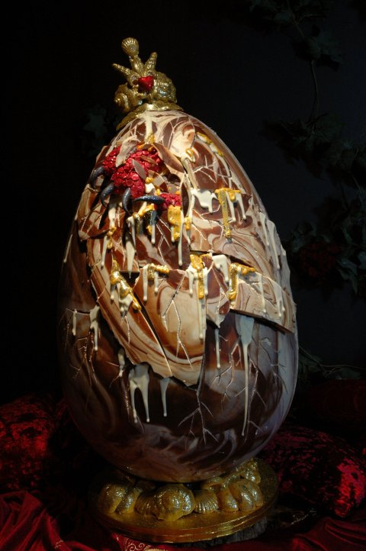
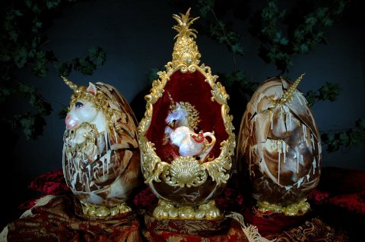
Este es un pequeño ejemplo de lo que puede llegar a costar un huevo de chocolate.
En la ciudad inglesa de Brihgton,se elaboran los huevos más caros del mundo, la empresa Choccywoccydoodah realiza a mano sus delicias con chocolate belga(uno de los más caros), al estilo del famoso joyero ruso Fabergé, tienen una altura de entre 70 cm, 80 cm y un peso aproximado de 100 kg,estan rellenos con exquisitos bombones de la más alta calidad y son decorados con papel de oro de 18 kilates ; claro que el que los puede comprar debe encargarlos con anticipación y cuestan desde 25.000 hasta 35.000 libras.

Slide 10
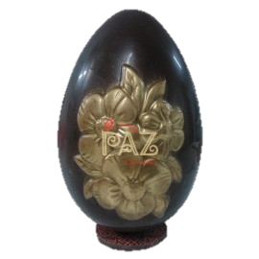
Diseño: Andres R Vazquez
Imágenes: internet
Musica:
Que tengas un magnifico día y
¡Felices Pascuas!

Slide 11









¿Te ha gustado?
Puedes ver más entrando
Aquí
Además puedes recibir powerpoints en tu correo electrónico suscribiéndote aquí:
Esta presentación powerpoint ha sido creada y compartida única y exclusivamente para mispps.com

